Slide 1
1. オンライン授業関連方針と制度
情報基盤センター 田浦健次朗

Slide 2
目的
2022年度の「気になるポイント」解説

Slide 3
目次
いわゆる「メディア授業60単位上限」
著作物利用（復習）
オンライン授業入室トラブル連絡体制

Slide 4
目次
いわゆる「メディア授業60単位上限」
著作物利用（復習）
オンライン授業入室トラブル連絡体制

Slide 5
メディア授業60単位上限 用語の確認
文科省用語
面接授業（通称：対面授業）
メディア授業（通称：オンライン授業）
いわゆる「60単位上限」=「学部卒業にカウントできるメディア授業は60単位まで」という制限
注1: 2020, 2021は特例として制限がなかった
注2:ちなみに大学院にはこのような制限はない
⇒ どの授業が「面接（メディア）授業」扱いなのか、その明確化が重要

Slide 6
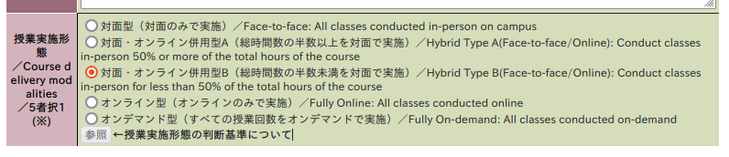
教員の「これだけは」
UTAS（後述）シラバスの記入欄に「授業実施形態」が新設された
選択肢#1, #2が面接授業、
#3-#5がメディア授業
詳しい説明

Slide 7
文科省線引き
「面接授業」の定義（※）
（当該科目を履修している）全ての学生に
総授業時間数の半分以上について
対面で受講する機会を設けている
いわゆるハイフレックス（先生が教室、学生は自由）は面接授業の定義を満たす
UTASの選択肢#2の文言がやや曖昧だが
「対面・オンライン併用型A（総時間数の半数以上を対面で実施）」
「選択肢#1または#2は（※）」を守って下さい

Slide 8
参考情報
文科省線引きの原典
学事日程等の取扱い及び遠隔授業の活用に係る Q＆A 等の送付について（令和 3 年 5 月 14 日時点）特に問8, 9, 10あたりを参照
東京大学運用の原典 対面とオンラインを併用した授業実施形態にかかる取扱いの判断基準等について（東京大学 教育運営委員会 学部・大学院教育部会 教育システム整備検討ワーキンググループ）
UTAS →シラバス → 授業形態 → 授業実施形態の判断基準についてを参照
卒業に必要な単位数など
大学設置基準

Slide 9
目次
いわゆる「メディア授業60単位上限」
著作物利用（復習）
オンライン授業入室トラブル連絡体制

Slide 10
教員のこれだけは
授業の過程で利用する場合には
必要と認められる限度において
著作権者の利益を不当に害さない範囲で
（利用許諾を取ることなく）利用可能
教室内、オンライン授業、オンデマンド配信、ネット配布される資料などでの利用が可能

Slide 11
（一応）基本
オンデマンドや資料のネットでの配布
基本：著作物利用には利用許諾を取ればよい
授業における利用（著作権法35条）
… 必要と認められる限度において…複製…公衆送信... できる（利用許諾不要）
公衆送信…には…補償金を…支払わなければならない
授業目的公衆送信補償金制度
公衆送信に対する利用許諾を、補償金を一括して支払うことで不要とした
2020/4/28 から施行
補償金は大学が一括支払（教員の手続き不要）

Slide 12
参考情報
授業における利用の解説・原典
改正著作権法第３５条運用指針（令和3年度版）
著作権法
補償金制度について
授業目的公衆送信補償金管理協会（SARTRAS）
FAQ
本学での著作物利用に関する説明会（2020年5月）

Slide 13
目次
いわゆる「メディア授業60単位上限」
著作物利用（復習）
オンライン授業入室トラブル連絡体制

Slide 14
オンライン入室トラブル連絡体制
いろいろな理由で「授業に入れない事件」は発生します
原因は様々; 学生、先生、システム…
トラブルゼロにはできませんので、事後フォローでお願いします
学生にはオンライン授業への入室方法 ページで対処法と、入れない、事務、先生の連絡先もわからない時のフォームを案内しています
次ページの連絡網・体制でやっていますので先生、学科・専攻事務のご協力お願いします

Slide 15
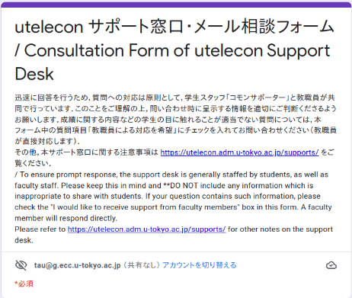
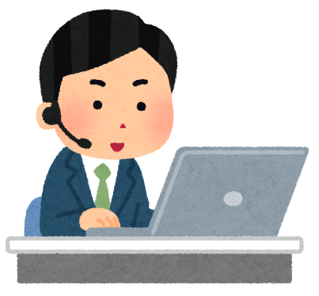
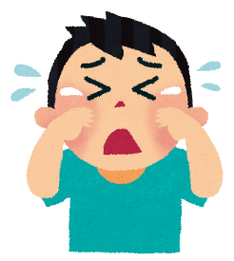
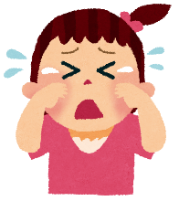
連絡体制
A学科事務 B学科事務 C学科事務 … X学科事務
utelecon
録画や教材の提供など事後フォロー
uteleconで原因調査・解決する場合もあります
ミスは誰にでもあります

